Slide 2
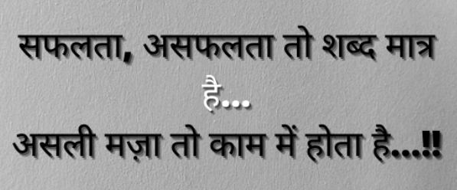

Slide 3
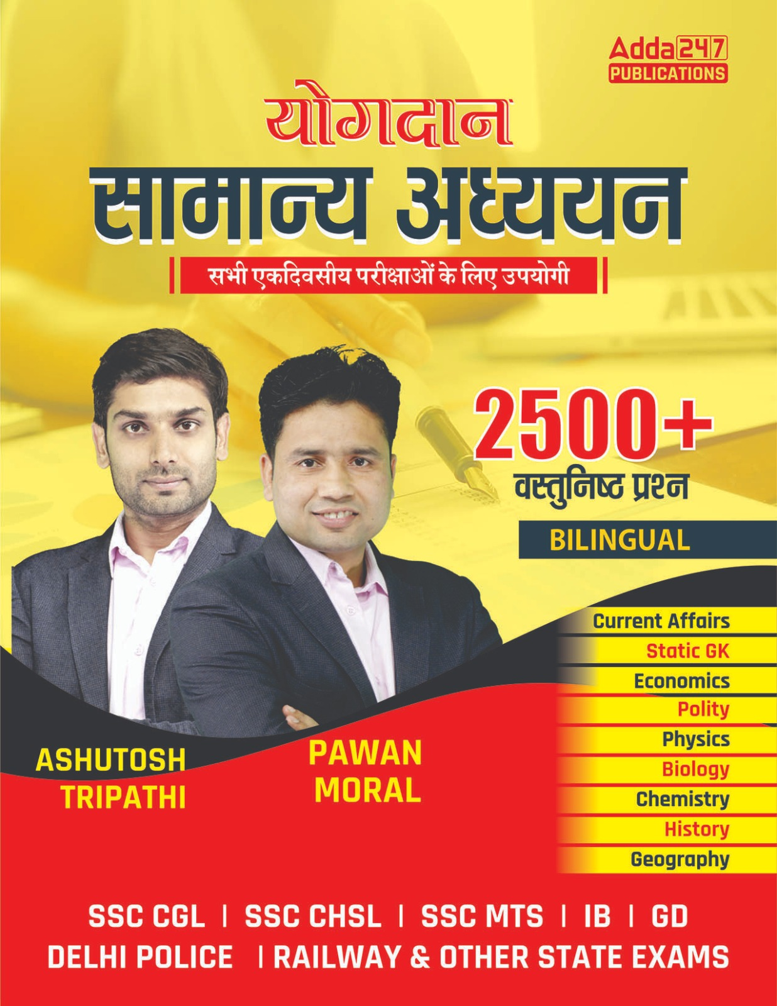

Slide 4
USE CODE – Y182
FOR MAXIMUM DISCOUNT

Slide 5
USE CODE – Y182
FOR MAXIMUM DISCOUNT

Slide 7
Exam Covered
SSC CGL, GD, CHSL , MTS, DELHI POLICE & Railway
नोट : यह करेंट अफेयर्स सभी राज्य के राज्यस्तरीय एवं PSC परीक्षाओं के लिए उपयोगी है ।

Slide 8
MOST IMPORTANT CURRENT AFFAIRS MCQs

Slide 9
Q1. हरी बुद्ध मगर ने प्रोथेटिक पैरों की मदद से माउंट एवरेस्ट की चढ़ाई करके इतिहास रच दिया है । वे किस देश से संबंधित हैं ?
Hari Buddha Magar has created history by climbing Mount Everest with the help of prosthetic legs. To which country do they belong ?
(a) भूटान / Bhutan
(b) नेपाल / Nepal
(c) श्रीलंका / Srilanka
(d) म्यांमार / Myanmar
b

Slide 10
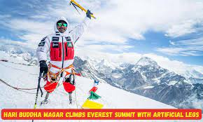

Slide 11
हरी बुद्ध मगर ने प्रोथेटिक पैरों की मदद से माउंट एवरेस्ट की चढ़ाई करके इतिहास रच दिया है ।
हरी बुद्ध मगर नेपाल के एक पूर्व गोरखा सैनिक हैं जिन्होंने अपने दोनों पैर खो दिए थे और उन्होंने प्रोथेटिक पैरों का उपयोग करके माउंट एवरेस्ट पर सफलतापूर्वक चढ़ाई करके इतिहास रच दिया ।
हरिबुद्ध मगर का जन्म 1979 में नेपाल के पहाड़ी जिले रोल्पा में हुआ ।

Slide 12
Q2. अभी हाल ही में करूमुत्तु टी कन्नन का निधन हो गया । वे कौन थे ?
Recently Karumuthu T Kannan passed away. Who were they ?
(a) समाज सेवक / Social Worker
(b) एथलीट / Athlete
(c) वैज्ञानिक / Scientist
(d) गायक / Singer
a

Slide 13
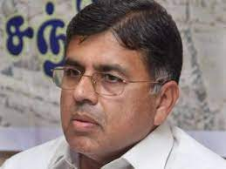

Slide 14
अभी हाल ही में प्रसिद्ध उद्योगपति और समाजसेवक मुत्तु टी कन्नन का निधन हो गया ।
वे थियागराजार मिल्स लिमिटेड के अध्यक्ष और प्रबंध निदेशक थे ।
मुत्तु टी कन्नन ने मुंबई में कपड़ा समिति के अध्यक्ष और दक्षिण भारत मिल्स एसोसिएशन जैसे महत्वपूर्ण पदों पर भी काम किया हुआ है ।
मुत्तु टी कन्नन ने मदुरै में अरुलमिगु मीनाक्षी सुंदरेश्वर थिरुकोइल के ठक्कर की विशिष्ट भूमिका निभाई ।

Slide 15
Q3. निम्न में से कौनसा राज्य हाल ही में पूरी तरह से ई – शासित राज्य बन गया है ?
Which of the following state has recently become a fully e-governed state ?
(a) केरल / Kerala
(b) उत्तर प्रदेश / Uttar Pradesh
(c) त्रिपुरा / Tripura
(d) पश्चिम बंगाल / West Bengal
a

Slide 16
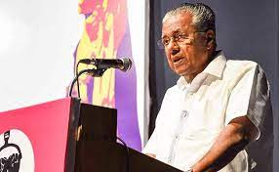

Slide 17
केरल (Kerala) अपनी सार्वजनिक सेवाओं को पूरी तरह से ई-गवर्नेस प्लेटफॉर्म पर चलाने वाला भारत का पहला राज्य बन गया है ।
यहां इंटरनेट सेवा को नागरिक का मौलिक अधिकार माना जाएगा ।
केरल को 25 मई को तिरुवनंतपुरम में एक समारोह में मुख्यमंत्री पिनराई विजयन की ओर से पूरी तरह से ई-गवर्नेस घोषित किया गया ।
इसके तहत 80 सरकारी विभागों से संबंधित 886 सेवाओं का लाभ मिलेगा ।

Slide 18
इसमें आवेदन- ड्राइविंग लाइसेंस में पता बदलने और फसल हानि की सहायता भी मिलेगी। इसके अलावा कॉलेज में प्रवेश से लेकर आबकारी लाइसेंस और मनरेगा जॉब कार्ड और नीलामी नोटिस तक भी अब ऑनलाइन जमा किए जा सकते हैं ।
सरकारी कार्यालयों के चक्कर लगाने और अलग-अलग तरह की सेवाओं के लिए अधिकारियों से मिलने के लिए अंतहीन घंटों इंतजार करने के बजाय, नागरिकों को सभी सरकारी सेवाओं के लिए सिंगल-स्टॉप डेस्टिनेशन का लाभ मिलेगा ।

Slide 19
इसके तहत विकलांग लोगों, वरिष्ठ नागरिकों और अलग-अलग कठिनाइयों का सामना करने वाले लोगों को उनके दरवाजे पर सेवाएं प्रदान की जाएंगी ।
'ई-सेवनम' पोर्टल के अलावा केरल आईटी मिशन ने डिजिटल प्लेटफॉर्म और एप्लिकेशन का एक सेट भी बनाया है ।
इसमें ई-ऑफिस फाइल फ्लो भी शामिल है। ताकि इसे ग्रामीण कार्यालय स्तर तक ले जाया जा सके ।

Slide 20
Q4. निम्न में से किसने 2023 का अंतर्राष्ट्रीय बुकर पुरस्कार जीता है ?
Who among the following has won the International Booker Prize for 2023 ?
(a) सद्दाम हुसैन / Saddam Hussain
(b) आकाश अग्निहोत्री / Akash Agnihotri
(c) एंजेला रोडेल / Angela Rodel
(d) जॉर्जी गोस्पोडिनोव / Georgy Gospodinov
d

Slide 22
अभी हाल ही में जॉर्जी गोस्पोडिनोव किसने 2023 का अंतर्राष्ट्रीय बुकर पुरस्कार जीता है ।
जॉर्जी गोस्पोडिनोव के मनोरम उपन्यास, "टाइम शेल्टर", जिसका अनुवाद एंजेला रोडेल ने किया है ।
यह पहला अवसर है जब बल्गेरियाई उपन्यास को इस प्रसिद्ध साहित्यिक सम्मान से सम्मानित किया गया है ।
"टाइम शेल्टर" स्मृति और नियति का एक शानदार अन्वेषण है जो अपने पाठकों को एक गहन कथा के साथ प्रस्तुत करता है ।
यह उपन्यास सहज रूप से व्यक्तिगत और सामूहिक नियति को एक साथ बुनता है, अंतरंग और सार्वभौमिक के बीच नाजुक संतुलन पर एक मार्मिक प्रतिबिंब प्रदान करता है।

Slide 23
Q5. निम्न में से किसके द्वारा ग्रामीण भारत के लिए बहुभाषी एआई – चैट बॉट जुगलबंदी लॉन्च किया है ?
Which of the following has launched Jugalbandi, a multilingual AI-chat bot for rural India ?
(a) अडोब / Adobe
(b) माइक्रोसॉफ्ट / Microsoft
(c) गूगल / Google
(d) एप्पल / Apple
b

Slide 24
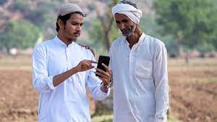

Slide 25
माइक्रोसॉफ्ट ने हाल ही में ग्रामीण भारत के लिए बहुभाषी एआई – चैट बॉट जुगलबंदी लॉन्च किया है ।
इस चैटबॉट को विशेष रूप से ग्रामीण भारत के उन क्षेत्रों को कवर करने के लिए बनाया गया है जो आसानी से मीडिया की पहुँच नहीं हो पाती और सरकार की कल्याणकारी गतिविधियों तक पहुंच की कमी है ।
इस चैटबॉट को आईआईटी मद्रास के सहयोग से एआई4भारत ने विकसित किया है ।

Slide 26
इसका उद्देश्य कई भाषाओं में उपयोगकर्ता के प्रश्नों को समझकर व्यक्तिगत सहायता प्रदान करना है, चाहे वह बोली गई हो या टाइप की गई हो। चैटबॉट अप्रैल में लॉन्च किया गया था और भारत की राजधानी नई दिल्ली के पास एक गांव बीवां में इसका परीक्षण किया गया है ।
क्वेरी प्राप्त करने पर चैटबॉट तब संबंधित कार्यक्रमों से जानकारी प्राप्त करता है जो अक्सर केवल अंग्रेजी में उपलब्ध होते हैं, और इसे उपयोगकर्ताओं को उनकी स्थानीय भाषा में वापस प्रस्तुत करते हैं ।

Slide 27
माइक्रोसॉफ्ट के अनुसार, जुगलबंदी एआई 4भारत और माइक्रोसॉफ्ट एज़ूर ओपनएआई सर्विस के एआई मॉडल को जोड़ती है, जिससे उपयोगकर्ताओं और चैटबॉट के बीच सहज बातचीत की अनुमति मिलती है ।
ये जेनरेटिव एआई उपकरण पाठ और सामग्री के अन्य रूपों को उत्पन्न करने के लिए विशाल मात्रा में डेटा संश्लेषित कर सकते हैं ।

Slide 28
Q6. निम्न में से किस राज्य में अर्बल क्लाइमेट फिल्म फेस्टिवल का आयोजन किया जाएगा ?
In which of the following state the Urban Climate Film Festival will be organized ?
(a) उत्तराखंड / Uttrakhand
(b) पश्चिम बंगाल / West Bengal
(c) महाराष्ट्र / Maharashtra
(d) तमिलनाडु / Tamilnadu
b

Slide 30
अर्बन क्लाइमेंट फिल्म फेस्टिवल (Urban Climate Film Festival) का आयोजन 3 से 5 जून, 2023 तक किया जाएगा ।
इस फेस्टिवल का आयोजन कोलकाता के न्यू टाउन में G20 के शहरी ट्रैक 'अर्बन 20' (U20) के तहत किया जाएगा ।
यह इस महोत्सव का पहला आयोजन है ।
यह आवास व शहरी मामलों के मंत्रालय, फ्रांसीसी विकास एजेंसी (AFD), यूरोपीय संघ और न्यू टाउन कोलकाता ग्रीन स्मार्ट सिटी कॉर्पोरेशन लिमिटेड द्वारा समर्थित है ।

Slide 31
Q7. COVID – 19 जैसे संक्रामक रोगों के खतरे का पता लगाने के लिए किसके द्वारा एक वैश्विक नेटवर्क लॉन्च किया गया ?
A global network was launched by whom to detect the threat of infectious diseases like COVID-19 ?
(a) नासा / NASA
(b) विश्व स्वास्थ्य संगठन / WHO
(c) जापान / Japan
(d) भारत / India
b

Slide 32
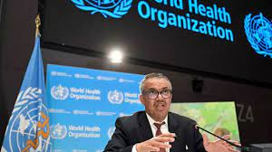

Slide 33
हाल ही में विश्व स्वास्थ्य संगठन (WHO) द्वारा एक वैश्विक नेटवर्क लॉन्च किया गया ।
यह नेटवर्क COVID-19 जैसे संक्रामक रोगों के खतरे का तेजी से पता लगाने और उनके प्रसार को रोकने के लिए जानकारी साझा करने में मदद करेगा ।
इसका नाम इंटरनेशनल पैथोजेन सर्विलांस नेटवर्क (IPSN) रखा गया है ।
यह देशों और क्षेत्रों को जोड़ने, नमूनों को इकट्ठा करने और उनका विश्लेषण करने,सिस्टम में सुधार के लिए एक साझा मंच प्रदान करेगा ।

Slide 34
विश्व स्वास्थ्य संगठन (WHO) –
मुख्यालय : जिनेवा, स्विट्जरलैंड
स्थापना : 7 अप्रैल 1948
मूल संगठन : संयुक्त राष्ट्र

Slide 35
Q8. गैर स्वशासी क्षेत्रों के लोगों के साथ एकजुटता का अंतर्राष्ट्रीय सप्ताह कब मनाया जाएगा ?
When will the International Week of Solidarity with People from Non-Governing Areas be observed ?
(a) 23 मई से 29 मई
(b) 24 मई से 30 मई
(c) 25 मई से 31 मई
(d) 26 मई से 1 जून
c

Slide 36
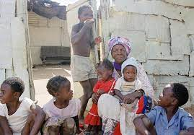

Slide 37
25 से 31 मई तक संयुक्त राष्ट्र "गैर-स्वशासी क्षेत्रों के लोगों के साथएकजुटता का अंतर्राष्ट्रीय सप्ताह (International Week of Solidarity with the Peoples of Non-Self-GoverningTerritories) मना रहा है ।
06 दिसंबर, 1999 को, संयुक्त राष्ट्रमहासभा ने गैर-स्वशासी क्षेत्रों के लोगों के साथ एकजुटता सप्ताह के वार्षिक पालन का आह्वान किया था ।
संयुक्त राष्ट्र चार्टर में, एक गैर-स्वशासीक्षेत्र को एक ऐसे क्षेत्र के रूप में परिभाषित किया गया है कि जिसके लोगों ने अभी तक स्वशासन का पूर्ण माप प्राप्त नहीं किया है ।

Slide 38
गैर-स्वशासी क्षेत्रों के लोगों के साथ एकजुटता के अंतर्राष्ट्रीय सप्ताह का उद्देश्य गैर-स्वशासी प्रदेशों के लोगों के भूमि सहित उनके प्राकृतिक संसाधनों के अहस्तांतरणीय अधिकारों की सुरक्षा और गारंटी के लिए प्रभावी उपाय करना है ।
उन संसाधनों के भविष्य के विकास पर नियंत्रण स्थापित करना और बनाए रखना है और उन प्रदेशों के लोगों के संपत्ति अधिकारों की रक्षा के लिए सभी आवश्यक कदम उठाने के लिए प्रशासन से अनुरोध करना है ।

Slide 39
Q9. निम्न में से किस शहर में ‘GAINS 2023’ नामक स्टार्टअप को लॉन्च किया गया ?
In which of the following cities a startup named 'GAINS 2023' was launched ?
(a) लखनऊ / Lucknow
(b) वारंगल / Warangle
(c) कोलकाता / Kolkata
(d) भुवनेश्वर / Bhubaneshwar
c

Slide 40
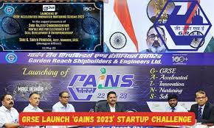

Slide 41
अभी हाल ही में कोलकाता में भारत के एक अग्रणी रक्षा शिपयार्ड गार्डन रीच शिपबिल्डर्स एंड इंजीनियर्स (जीआरएसई) लिमिटेड द्वारा जीआरएसई त्वरित नवाचार पोषण योजना 2023 (गेन्स 2023) नामक एक कार्यक्रम शुरू किया गया है ।
इस पहल का उद्देश्य स्टार्टअप द्वारा जहाज निर्माण में तकनीकी प्रगति के लिए अभिनव समाधानों की पहचान करना और बढ़ावा देना है ।

Slide 42
जहाज डिजाइन और निर्माण में वर्तमान और भविष्य की चुनौतियों को संबोधित करने वाले पारिस्थितिकी तंत्र का लाभ उठाकर, जीआरएसई उद्योग में क्रांति लाने के लिए युवा प्रतिभाओं की ऊर्जा और विचारों को गले लगा रहा है ।
यह रणनीतिक कदम नवाचार को बढ़ावा देने और नए दृष्टिकोण को अपनाने के लिए जीआरएसई की अटूट प्रतिबद्धता को दर्शाता है ।
जीआरएसई का एक अग्रणी शिपयार्ड के रूप में एक समृद्ध इतिहास है, जिसने 1961 में भारतीय नौसेना को पहला स्वदेशी युद्धपोत आईएनएस अजय दिया था ।

Slide 43
Q10. निम्न में से कौनसा देश शराब पर स्वास्थ्य चेतावनी लगाने वाला दुनिया का पहला देश बन गया है ?
Which of the following country has become the first country in the world to put health warnings on alcohol?
(a) डेनमार्क / Denmark
(b) साउथ कोरिया / South Korea
(c) जापान / Japan
(d) आयरलैंड / Ireland
d

Slide 45
आयरलैंड शराब उत्पादों पर स्वास्थ्य चेतावनी लगाने वाला दुनिया का पहला देश बन गया ।
डबलिन के स्वास्थ्य मंत्री स्टीफन डोनेली ने नए नियमों पर हस्ताक्षर किए, जो पीने वालों को शराब पीने के स्वास्थ्य जोखिमों के साथ-साथ उत्पाद की कैलोरी गिनती के बारे में चेतावनी देगा ।
ये लेबल गर्भवती होने पर पीने के खतरों, संभावित घातक कैंसर और यकृत रोग के जोखिमों का विवरण देंगे ।
आयरलैंड –
राजधानी – डबलिन
मुद्रा – आयरिश पाउंड, पाउंड स्टर्लिंग, यूरो
भाषा – आयरिश , इंग्लिश

Slide 46
Q11. पर्यटन को बढ़ावा देने के लिए गोवा ने निम्न में से किस राज्य के साथ एक समझौता ज्ञापन पर हस्ताक्षर किये हैं ?
Goa has signed an MoU with which of the following states to promote tourism ?
(a) उत्तराखंड / Uttrakhand
(b) गुजरात / Gujarat
(c) महाराष्ट्र / Maharashtra
(d) तमिलनाडु / Tamilnadu
a

Slide 47
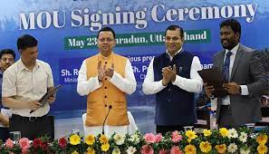

Slide 48
अभी हाल ही में पर्यटन को बढ़ावा देने के लिए गोवा सरकार और उत्तराखंड सरकार ने एक समझौता ज्ञापन पर हस्ताक्षर किए हैं ।
इस समझौता ज्ञापन का उद्देश्य यात्रा और पर्यटन क्षेत्र में द्विपक्षीय सहयोग को बढ़ावा देना है ।
इस समझौता ज्ञापन में पर्यटन के क्षेत्र में मानव संसाधन विकास का प्रावधान शामिल है ।
यह समझौता ज्ञापन भारत में अपनी तरह का पहला समझौता है, जहां पर्यटन को बढ़ावा देने के लिए दो राज्य सहयोग कर रहे हैं ।

Slide 49
उत्तराखंड –
राजधानी : देहरादून (शीतकालीन)
मुख्यमंत्री : पुष्कर सिंह धामी
राज्यपाल : गुरमीत सिंह
आधिकारिक पशु: अल्पाइन कस्तूरी मृग
गोवा –
राजधानी : पणजी
मुख्यमंत्री : प्रमोद सावंत
आधिकारिक पशु : गौर
आधिकारिक वृक्ष : मैटी टर्मिनेलिया क्रेनुलाटा

Slide 50
Q12. निम्न में से किस राज्य ने सभी सरकारी स्कूलों के छात्रों के लिए एक मानकीकृत यूनिफॉर्म की घोषणा की है ?
Which of the following states has announced a standardized uniform for students of all government schools ?
(a) ओडिशा / Odisha
(b) महाराष्ट्र / Maharashtra
(c) त्रिपुरा / Tripura
(d) पश्चिम बंगाल / West Bengal
b

Slide 51
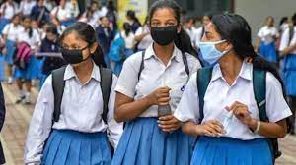

Slide 52
महाराष्ट्र सरकार ने हाल ही में घोषणा की है कि महाराष्ट्र के सभी सरकारी स्कूलों के छात्रों के पास अब एक सामान्य मानकीकृत यूनिफॉर्म होगी ।
इसके लिए सरकार द्वारा स्कूल प्रबंधन को कपड़ा उपलब्ध कराया जाएगा ।
राज्य शिक्षा विभाग के अनुसार, महिलाओं द्वारा प्रबंधित स्वयं सहायता समूहों को यूनिफॉर्म सिलने का काम सौंपा जाएगा ।
यूनिफॉर्म का सारा खर्च राज्य सरकार उठाएगी ।

Slide 53
Q13. अंतर्राष्ट्रीय बास्केटबॉल महासंघ (FIBA) एशिया के अध्यक्ष के रूप में किसे नियुक्त किया गया है ?
Who has been appointed as the President of International Basketball Federation (FIBA) Asia ?
(a) आनंद स्वरूप / Anand Swarup
(b) मायापति त्रिपाठी / Mayapati Tripathi
(c) डॉ. के. गोविन्दराज / Dr. K. Govindraj
(d) डॉ. हेमलता जोशी / Dr. Hemlata Joshi
c

Slide 54
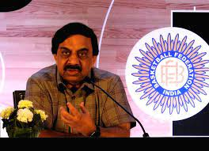

Slide 55
डॉ. के. गोविंदराज को अंतर्राष्ट्रीय बास्केटबॉल महासंघ (FIBA) एशिया के अध्यक्ष के रूप में चुना गया है ।
वे एशिया में अंतर्राष्ट्रीय बास्केटबॉल महासंघ का नेतृत्व करने वाले पहले भारतीय बन गए हैं ।
वर्तमान में, वे बास्केटबॉल फेडरेशन ऑफ इंडिया और कर्नाटक ओलंपिक संघ के अध्यक्ष हैं ।
उन्हें कतर के शेख सऊद अली अल थानी की जगह नियुक्त किया गया है जिन्होंने 2002 से FIBA एशिया के प्रमुख के रूप में कार्य किया ।

Slide 56
Q14. एआई क्षमता को बढ़ावा देने और जिम्मेदारी को प्रोत्साहित करने के लिए किसके द्वारा ‘टोपाज’ को लांच किया गया ?
Who launched 'Topaz' to promote AI capability and encourage responsibility ?
(a) इनफोसिस / Infosys
(b) टीसीएस / TCS
(c) गूगल / Google
(d) विप्रो / Wipro
a

Slide 58
एआई क्षमता को बढ़ावा देने और जिम्मेदारी को प्रोत्साहित करने के लिए इन्फोसिस द्वारा हाल ही में ‘टोपाज’ को लांच किया गया है ।
एआई- फर्स्ट दृष्टिकोण के साथ, टोपाज़ का उद्देश्य मनुष्यों, उद्यमों और समुदायों की क्षमता को उजागर करना है, जिससे उन्हें अभूतपूर्व नवाचारों, जुड़े पारिस्थितिक तंत्र और बढ़ी हुई क्षमता से उत्पन्न अवसरों की अगली लहर का लाभ उठाने में सक्षम बनाया जा सके ।

Slide 59
इन्फोसिस कोबाल्ट और डेटा एनालिटिक्स की शक्ति का उपयोग और एकीकृत करता है जिससे एआई-सक्षम व्यावसायिक परिवर्तनों को चलाने के लिए उनकी सामूहिक शक्ति का लाभ उठाया जाता है ।
बिजनेस के अनुरूप समाधान और सहज ज्ञान युक्त अनुभव प्रदान करके, टोपाज़ व्यवसायों की विकास क्षमता को अनलॉक करने और अपनी डेटा परिसंपत्तियों से मूल्य प्राप्त करने में सक्षम बनाता है ।

Slide 60
24 MAY 2023 CURRENT AFFAIRS REVISION

Slide 61
Q1. प्रधान मंत्री नरेंद्र मोदी ने हाल ही में किस देश में महात्मा गांधी की एक प्रतिमा का अनावरण किया है?
Prime Minister Narendra Modi has recently unveiled a bust of Mahatma Gandhi in which country?
(a) ऑस्ट्रेलिया / Australia
(b) रूस / Russia
(c) जापान / Japan
(d) यूएसए / USA
c

Slide 62
Q2. निम्नलिखित में से कौन सा देश 2025 को ‘विशेष पर्यटन वर्ष‘ के रूप में मनाएगा?
Which of the following country will observe 2025 as ‘special tourism year’?
(a) भारत / India
(b) नेपाल / Nepal
(c) जापान / Japan
(d) फ़्रांस / France
b

Slide 63
Q3. हाल ही में जारी की गयी रैंकिंग के अनुसार नीरज चोपड़ा को कौनसी रैंकिंग प्राप्त हुई है ?
According to the recently released rankings, what is the ranking of Neeraj Chopra ?
(a) 1st
(b) 2nd
(c) 3rd
(d) 4th
a

Slide 64
Q4. समुद्री मछली पकड़ने पर वार्षिक प्रतिबंध अवधि के दौरान मछुआरों को वित्तीय सहायता प्रदान करने के लिए किस राज्य द्वारा मत्स्यकारा योजना शुरू की गयी है?
Which state has launched the Matsyakara scheme to provide financial assistance to fishermen during the annual ban period on marine fishing ?
(a) आंध्र प्रदेश / Andhra Pradesh
(b) गुजरात / Gujarat
(c) महाराष्ट्र / Maharashtra
(d) तमिलनाडु / Tamilnadu
a

Slide 65
Q5. निम्न में से किस राज्य द्वारा मुख्यमंत्री सीखो कमाओ नामक योजना शुरू की गयी है ?
Which of the following states has launched a scheme named Mukhyamantri Sikho Kamao ?
(a) मध्य प्रदेश / Madhya Pradesh
(b) ओडिशा / Odisha
(c) झारखंड / Jharkhand
(d) तमिलनाडु / Tamilnadu
a

Slide 66
Q6. निम्न में से किसके द्वारा ’75/25’ नामक पहल शुरू की गयी है ?
Who among the following has launched an initiative called '75/25' ?
(a) स्वास्थ्य मंत्रालय / Health Ministry
(b) गृह मंत्रालय / Home Ministry
(c) शिक्षा मंत्रालय / Education Ministry
(d) नीति आयोग / NITI Ayog
a

Slide 67
Q7. कपिलेश्वर मन्दिर को संरक्षित स्मारकों की जोड़ने का निर्णय किया गया है । यह मंदिर किस राज्य में स्थित है?
It has been decided to add Kapileshwar temple to the protected monuments. In which state is this temple located ?
(a) ओडिशा / Odisha
(b) उत्तर प्रदेश / Uttar Pradesh
(c) गुजरात / Gujarat
(d) हरियाणा / Haryana
a

Slide 68
Q8. निम्न में से किस दिन विश्व कछुआ दिवस मनाया जाता है ?
On which of the following days the World Turtle Day is observed ?
(a) 21 मई / 21 May
(b) 22 मई / 22 May
(c) 23 मई / 23 May
(d) 24 मई / 24 May
c

Slide 69
Q9. निम्न में से किस दिन राजा राम मोहन रॉय की जयन्ती मनाई गयी ?
On which of the following day the birth anniversary of Raja Ram Mohan Roy was celebrated ?
(a) 21 मई / 21 May
(b) 22 मई / 22 May
(c) 23 मई / 23 May
(d) 24 मई / 24 May
b

Slide 70
Q10. अभी हाल ही में सरथ बाबू का निधन हो गया । वे कौन थे ?
Recently Sarath Babu passed away. Who were they ?
(a) अभिनेता / Actor
(b) एथलीट / Athlete
(c) वैज्ञानिक / Scientist
(d) शिल्पकार / Architect
a

Slide 71
Q11. निम्न में से किस स्थान पर 32 वां अरब लीग शिखर सम्मलेन का आयोजन किया गया ?
At which of the following places the 32nd Arab League Summit was held ?
(a) दुबई / Dubai
(b) कुवैत सिटी / Kuwait City
(c) जेद्दाह / Jeddah
(d) रियाध / Riyadh
c

Slide 72
Q12. निम्न में से किसे भारतीय सेना के नये मास्टर जनरल सस्टेनेंस (MGS) के रूप में नियुक्त किया गया है ?
Who among the following has been appointed as the new Master General Sustainer (MGS) of the Indian Army ?
(a) सोमेश यादव / Somesh Yadav
(b) अमरदीप सिंह औजला / Amardeep Singh Aujla
(c) विक्रमजीत सिंह / Vikramjeet Singh
(d) कृष्णन अय्यर / Krishnan Iyer
b

Slide 73
Q13. निम्न में से किसे भारतीय तैराकी महासंघ के अध्यक्ष के रूप में नियुक्त किया गया है ?
Who among the following has been appointed as the President of the Swimming Federation of India ?
(a) एन. जयप्रकाश / N. Jaiprakash
(b) मोनल डी. चोकशी / Monal D. Chokshi
(c) नवीन रावत / Naveen Rawat
(d) सूरज उपाध्याय / Suraj Upadhyaya
a

Slide 74
Q14. रेयानाह बरनावी अंतरिक्ष में जाने वाली निम्न में से किस देश की पहली महिला बन गयी हैं ?
Rayanah Barnawi has become the first woman from which of the following country to go into space ?
(a) मंगोलिया / Mangolia
(b) सोमालिया / Somalia
(c) ओमान / Oman
(d) सऊदी अरब / Saudi Arabia
d

Slide 75
Q15. निम्न में से किसे अभी हाल ही में फिजी के सर्वोच्च सम्मान से सम्मानित किया गया है ?
Who among the following has recently been conferred with Fiji's highest honour?
(a) रतन टाटा / Ratan Tata
(b) अजीत डोभाल / Ajeet Doval
(c) द्रौपदी मुर्मु / Draupadi Murmu
(d) नरेंद्र मोदी / Narendra Modi
d

Slide 77
USE CODE – Y182 TO GET
MAXIMUM DISCOUNT

Slide 78
USE CODE – Y182 TO GET
MAXIMUM DISCOUNT

Slide 80
THE 10 MINUTES SHOW by Ashutosh Tripathi
सैन्य अभ्यास 2022

Slide 81
For Maximum Discount on any batch and video course
USE CODE
Y182
Note : Maximum Discount for any book and test series - Y182S

